Slide 1
第七章 脉冲波形的产生与整形
§7.1 概述
§7.2 施密特触发电路
§7.3 单稳态电路
§7.4 多谐振荡电路
§7.5 555定时器及其应用

Slide 2
本章的重点：
施密特触发电路、555定时器。
本章的难点：
555定时器的应用。

Slide 3
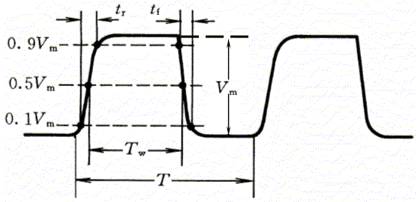
§7.1 概述
一、矩形脉冲的获取
1. 脉冲波形发生电路
2. 脉冲波形整形电路

Slide 4
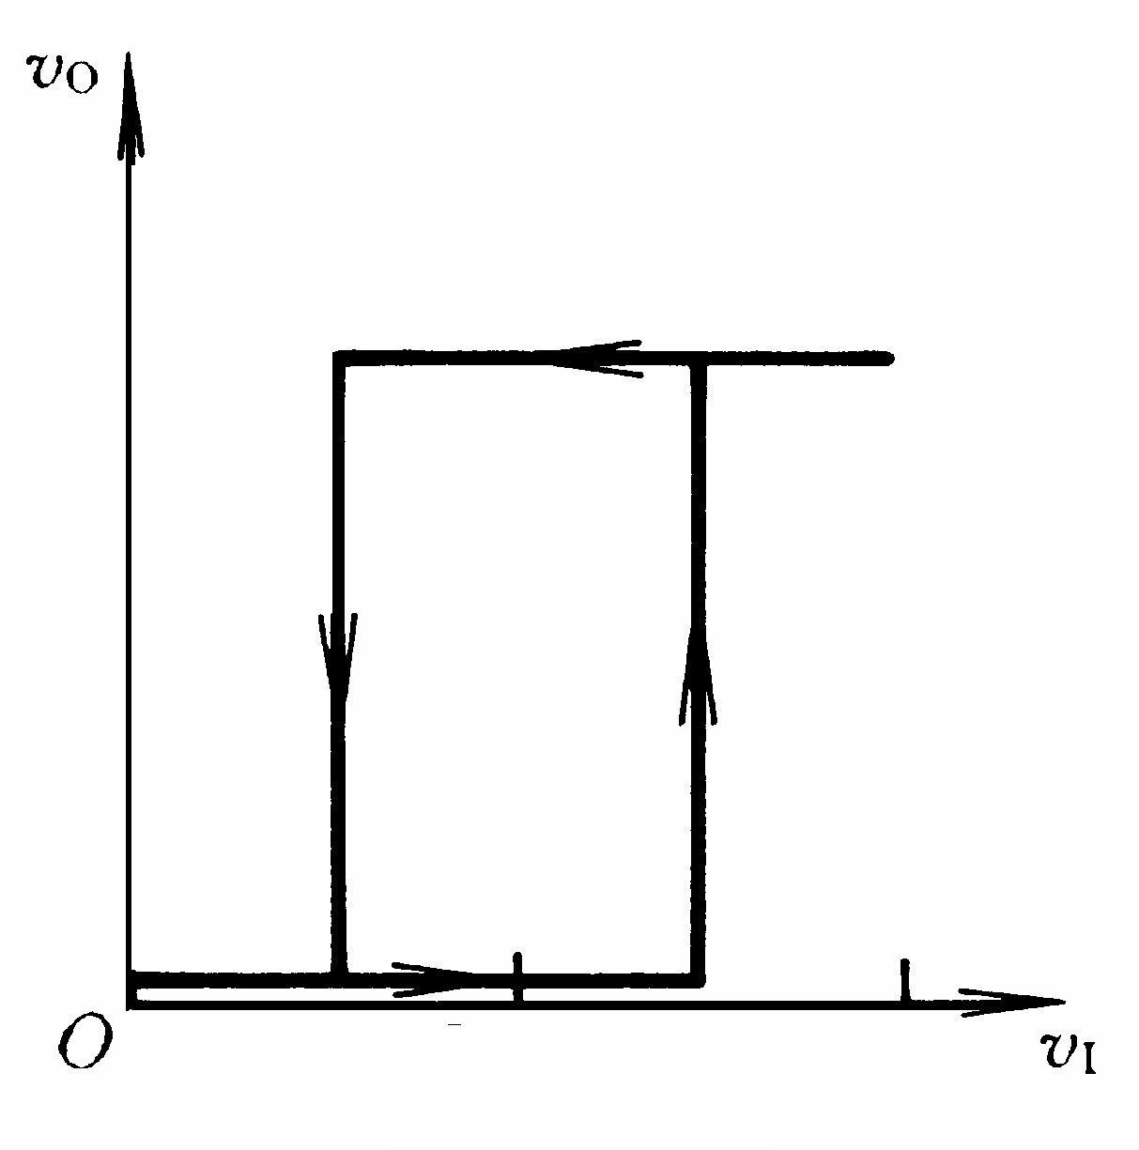
§7.2 施密特触发电路
施密特触发器的主要特点：
1. 输入信号在上升和下降过程中，电路状态转换的输入电平不同
2. 电路状态转换时有正反馈过程，使输出波形边沿变陡

Slide 5
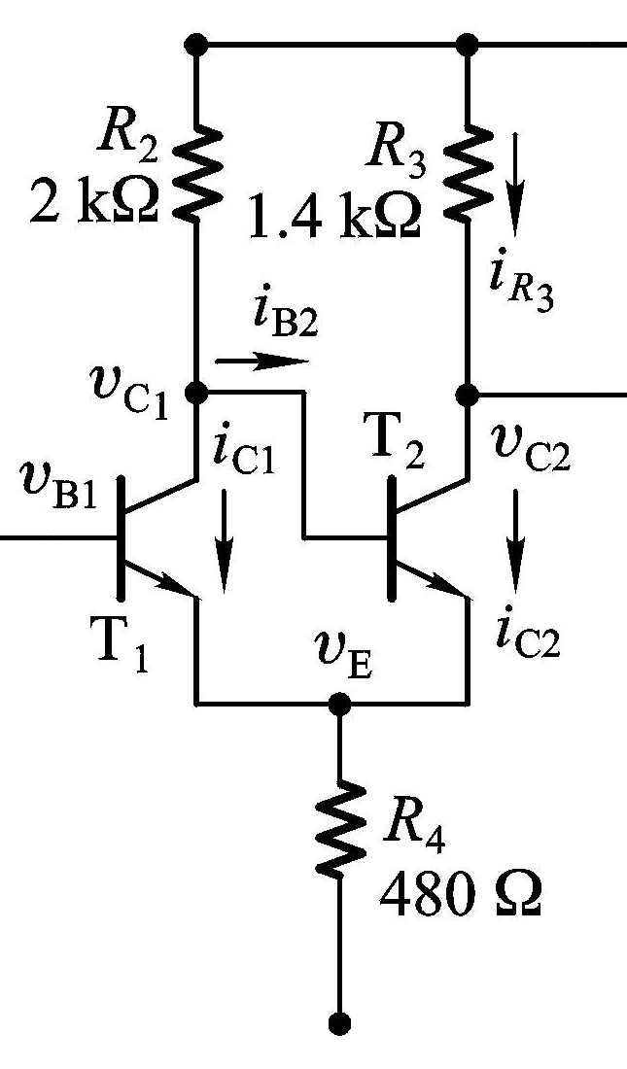

§7.2 施密特触发电路
7.2.1 施密特触发电路的结构和工作原理

Slide 6
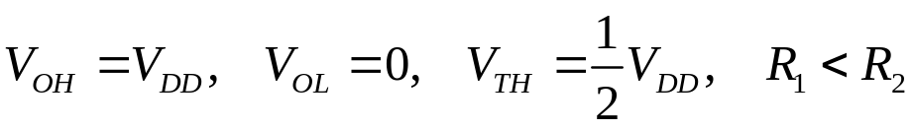
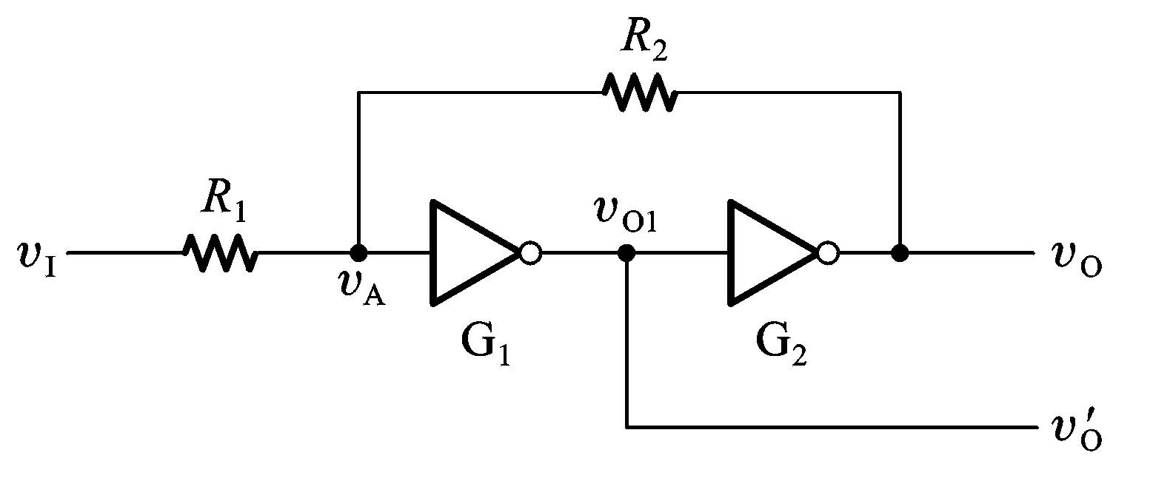
§7.2 施密特触发电路
7.2.2 用门电路组成的施密特触发电路

Slide 7
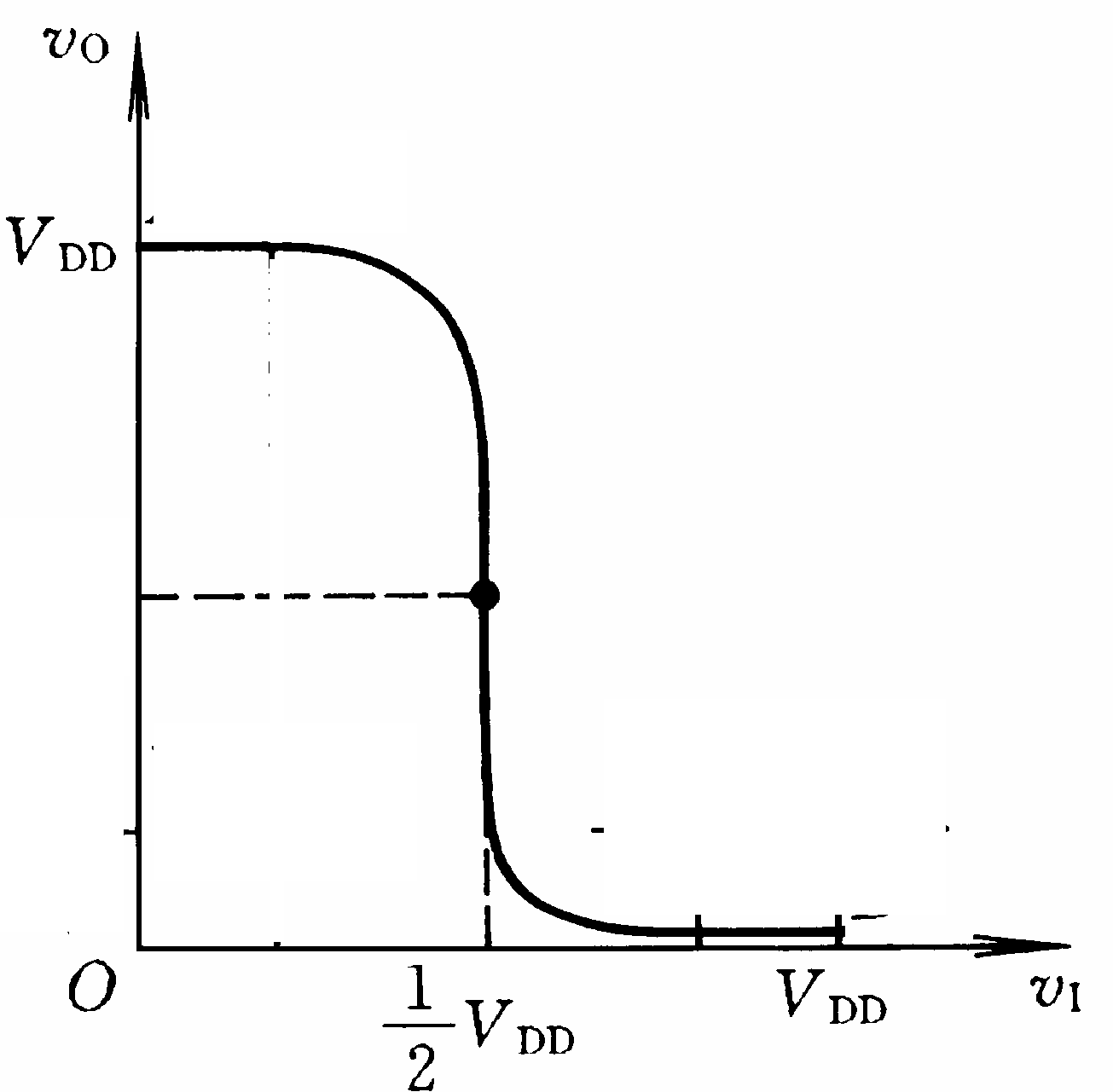

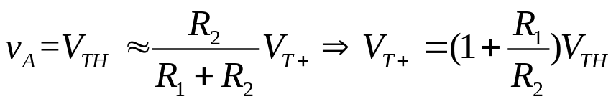
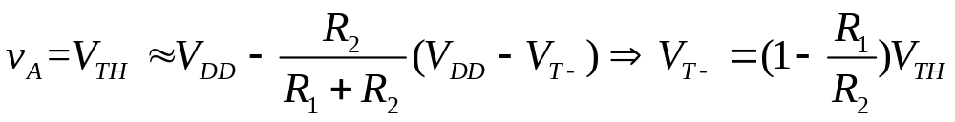
§7.2 施密特触发电路

Slide 8
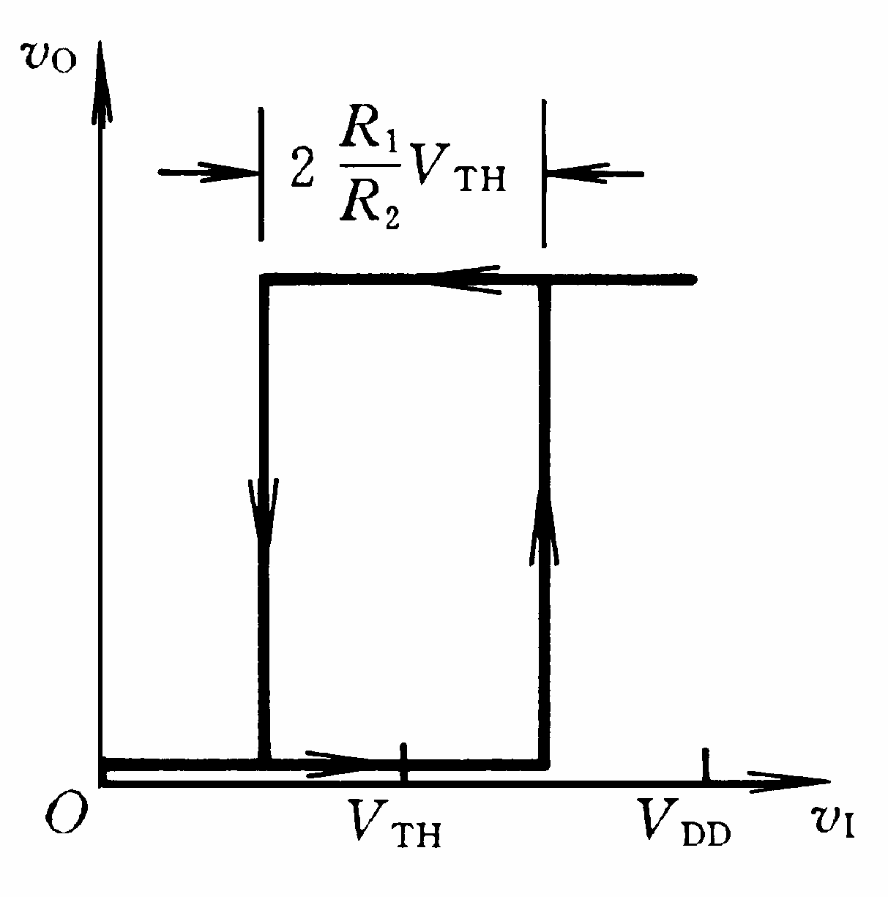
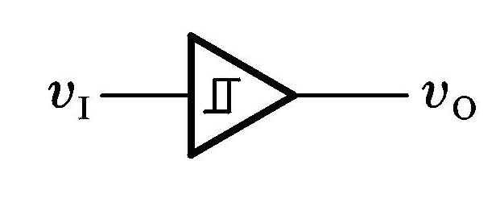
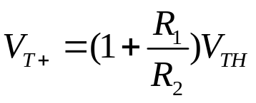
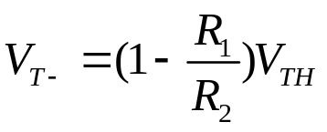
§7.2 施密特触发电路

Slide 9
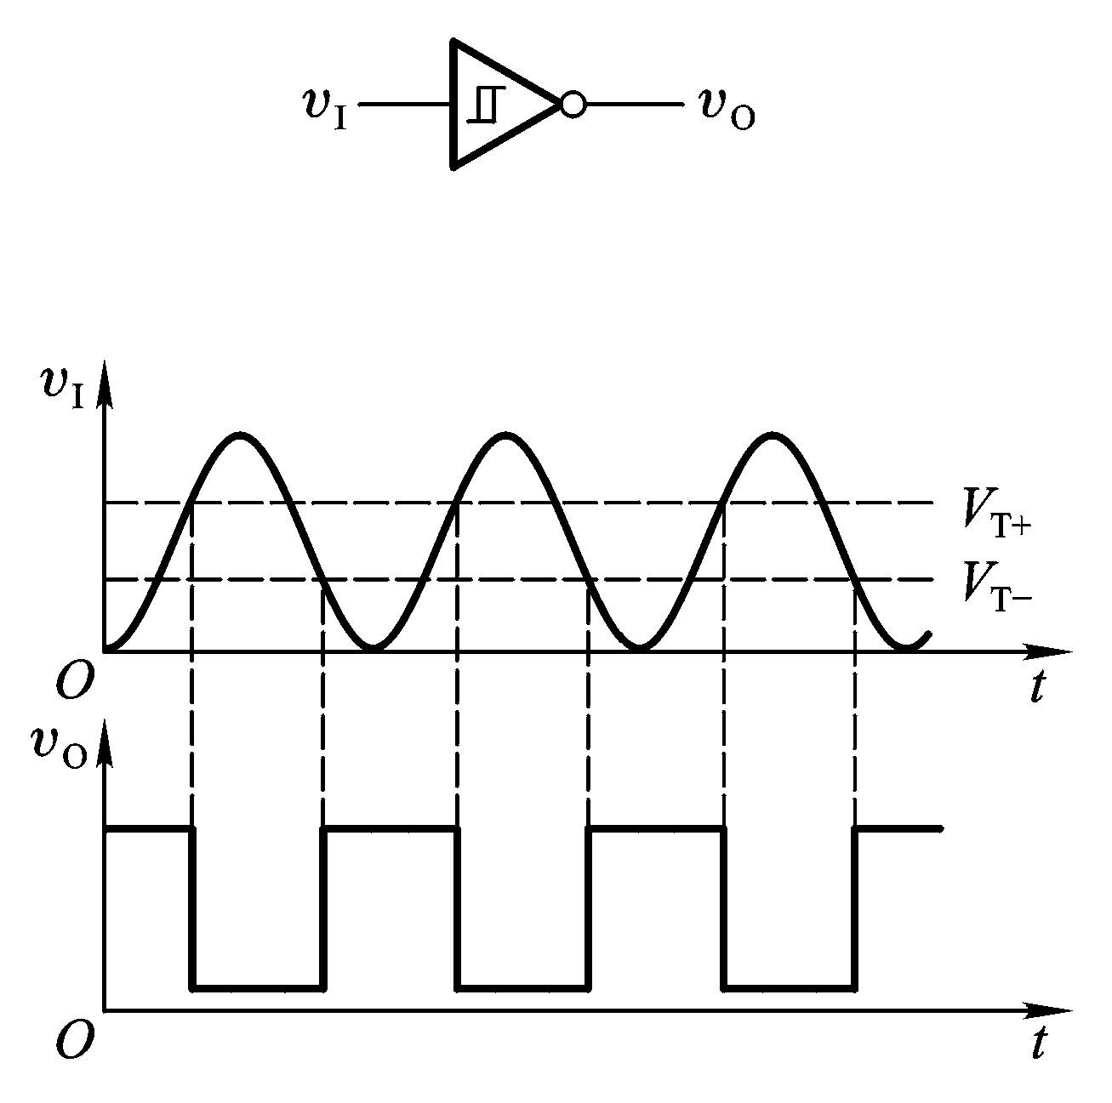
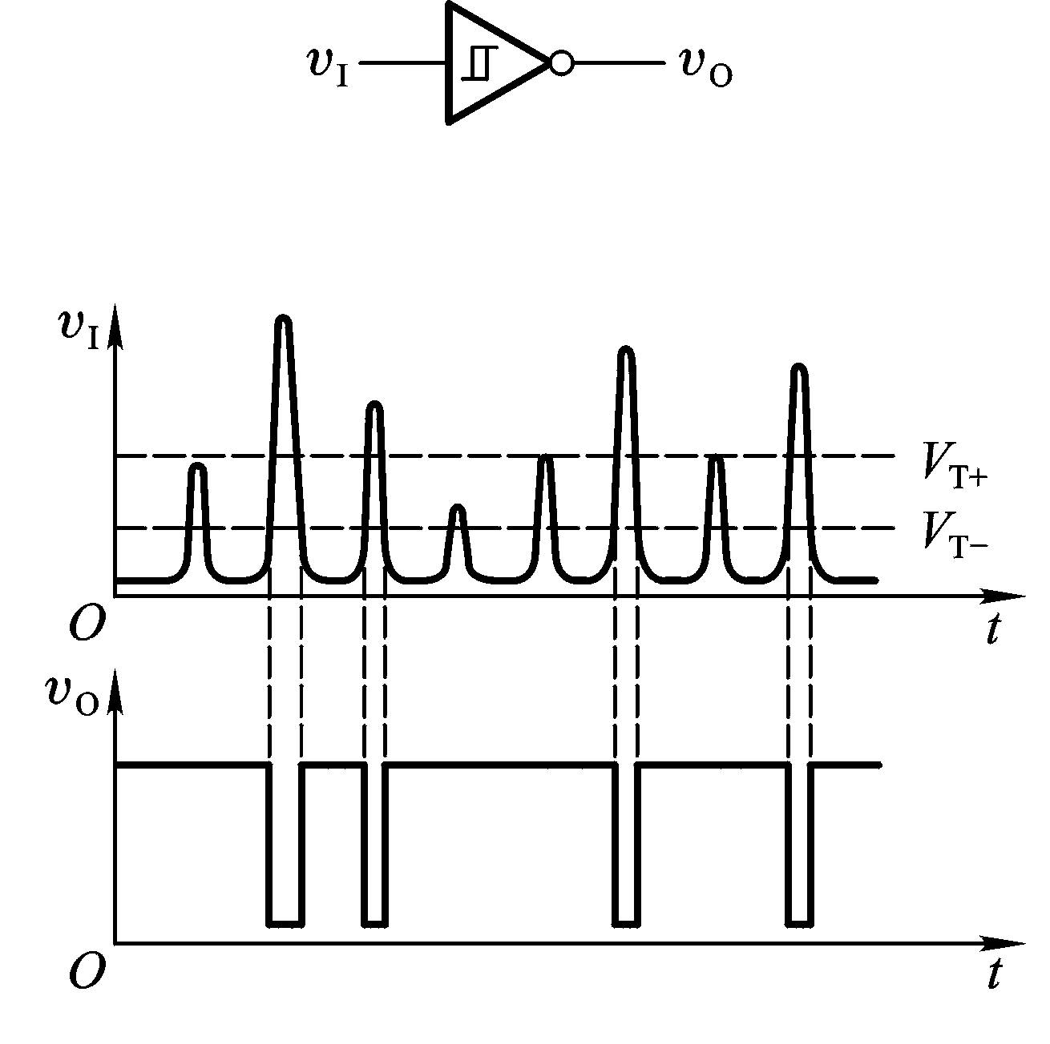
§7.2 施密特触发电路
7.2.3 施密特触发电路的应用

Slide 10
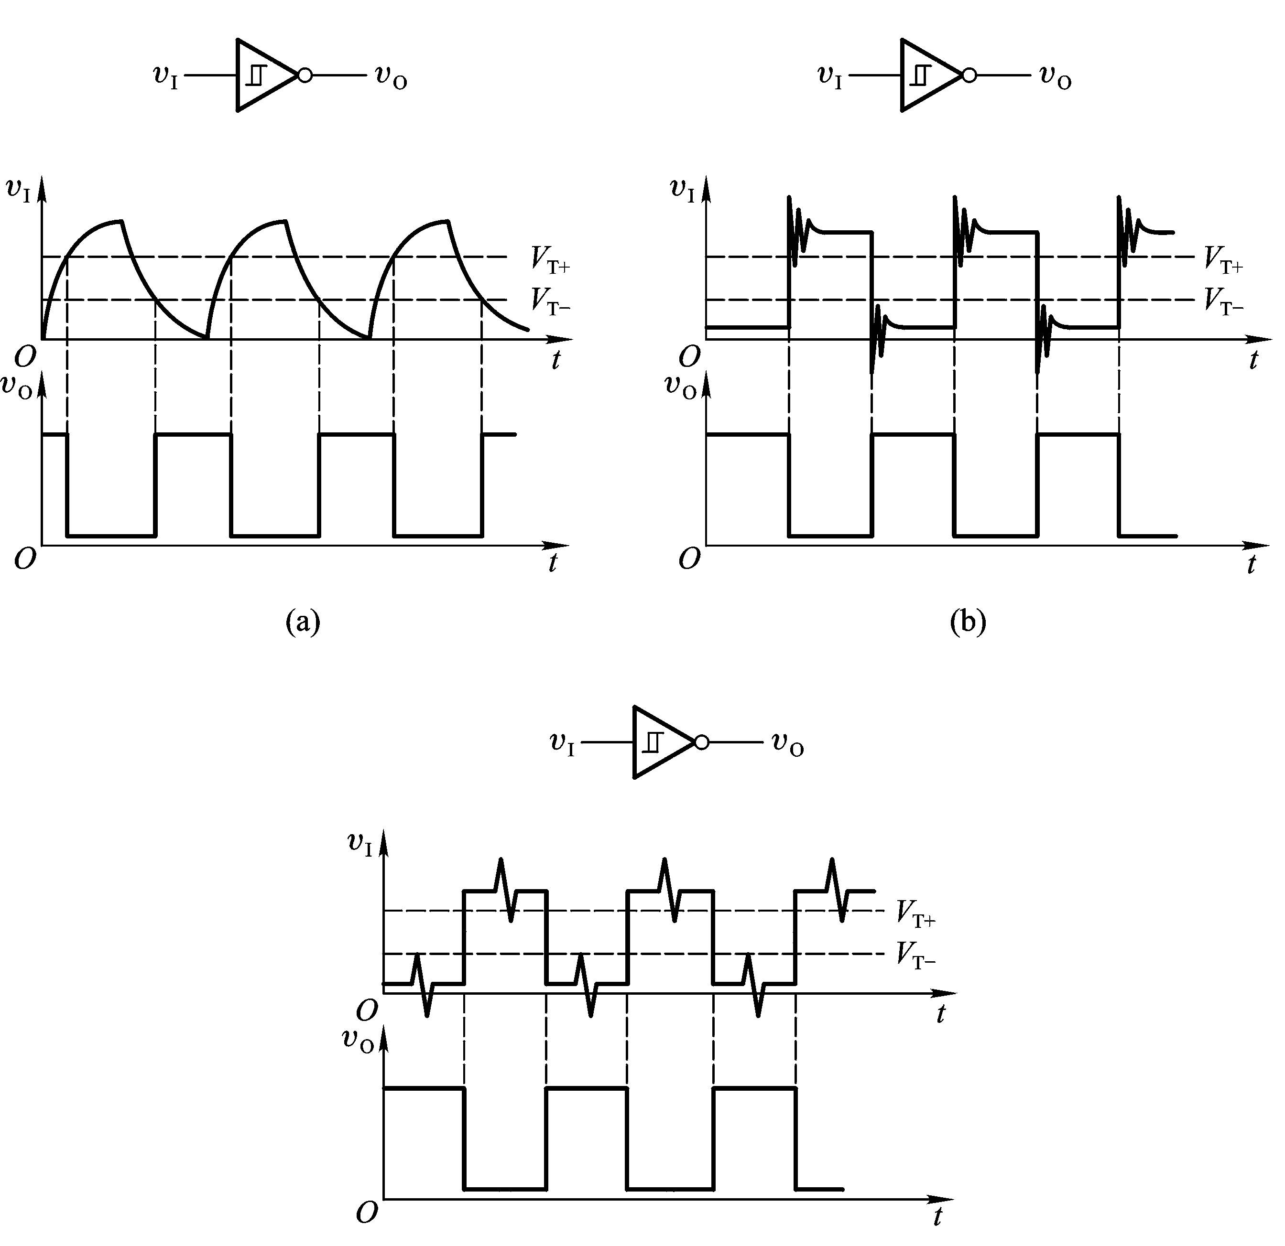
§7.2 施密特触发电路

Slide 11
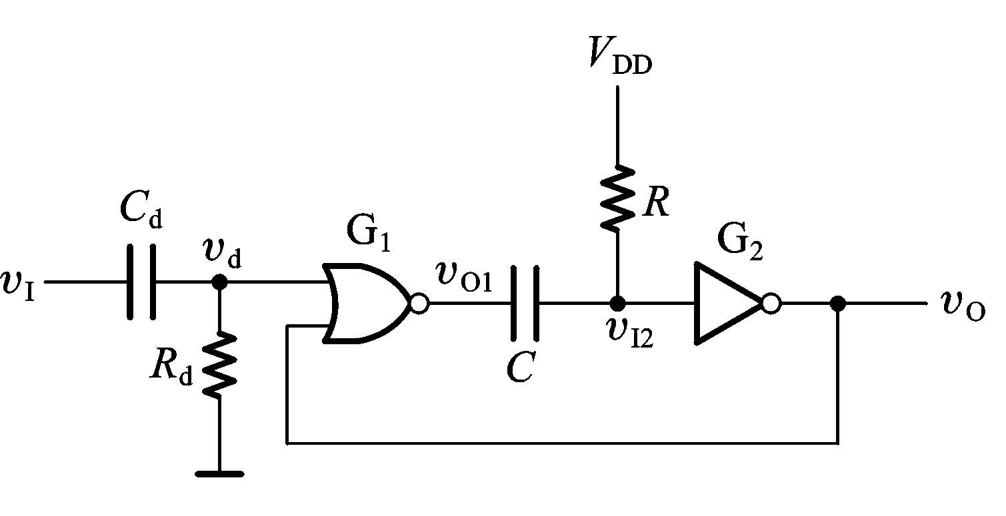
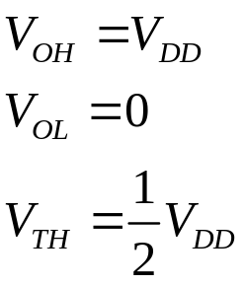
§7.3 单稳态电路
特点：
①有一个稳态和一个暂稳态。
②在外界触发信号作用下，能从稳态→暂稳态，维持一段时间后自动返回稳态。
③暂稳态维持的时间长短取决于电路内部参数。
7.3.1 用门电路组成的单稳态触发电路

Slide 12

§7.3 单稳态电路
①稳态时：
②在外界触发信号作用下：
电容C进入充电状态

Slide 13
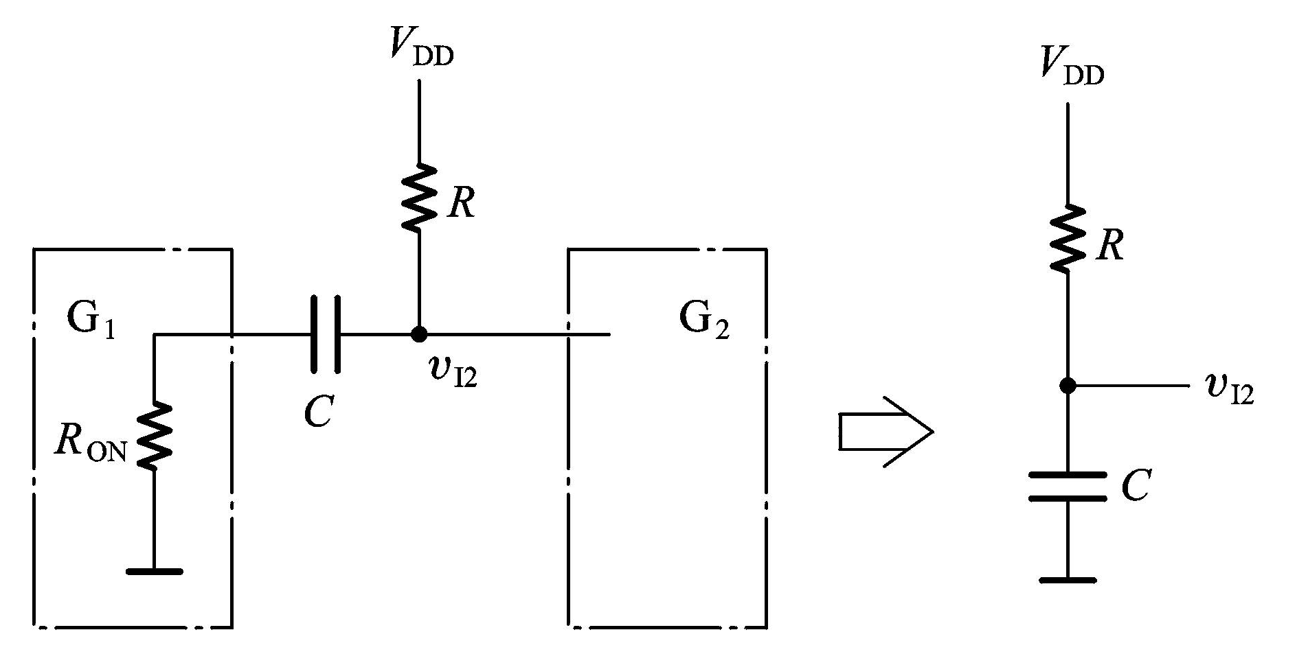
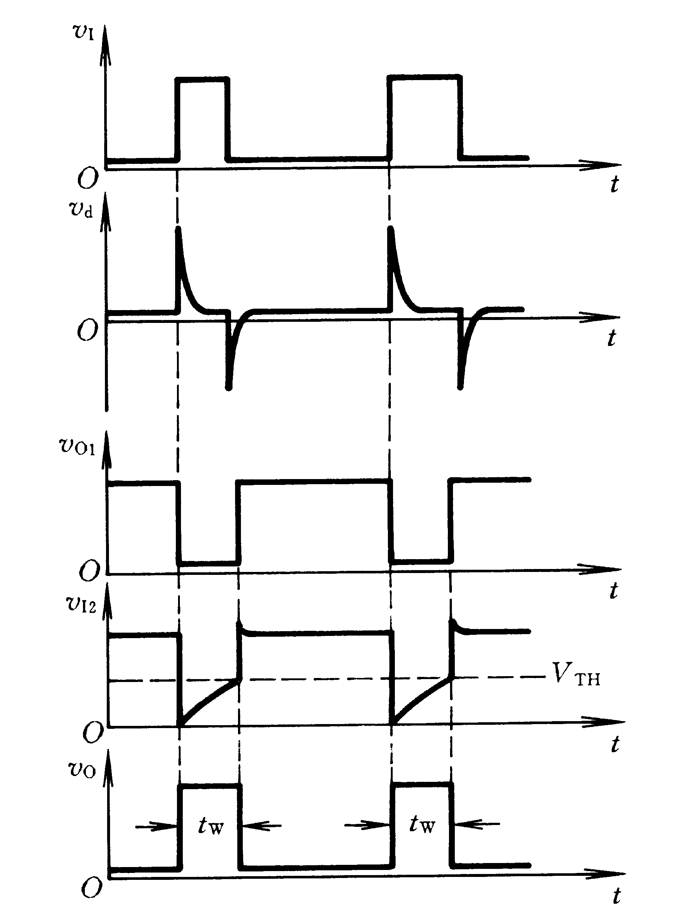
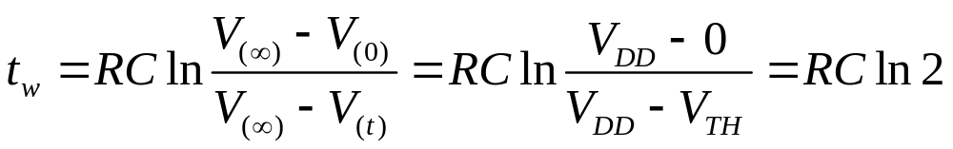
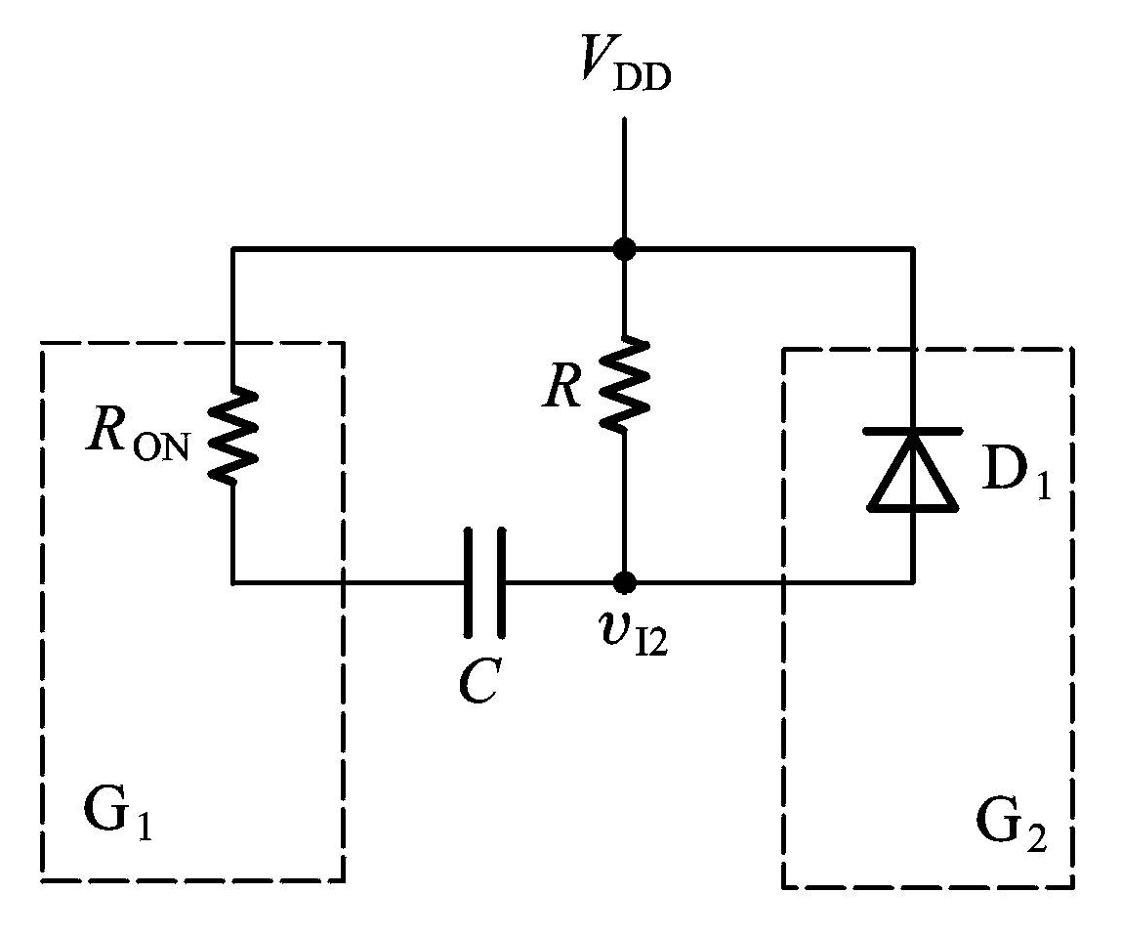
§7.3 单稳态电路

Slide 14
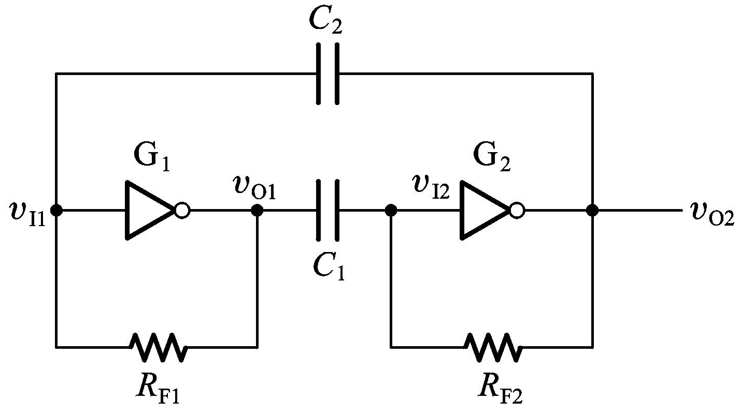
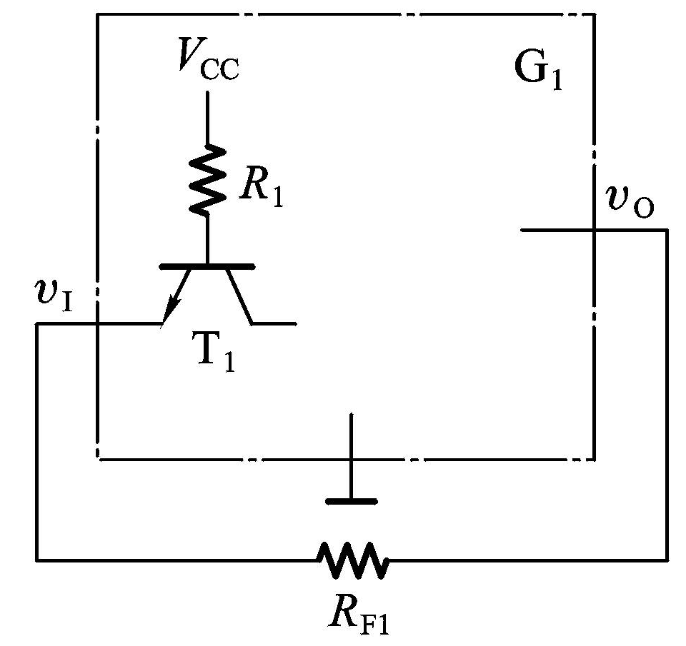
§7.4 多谐振荡电路
7.4.1 对称式多谐振荡电路
一、工作原理（TTL）

Slide 15
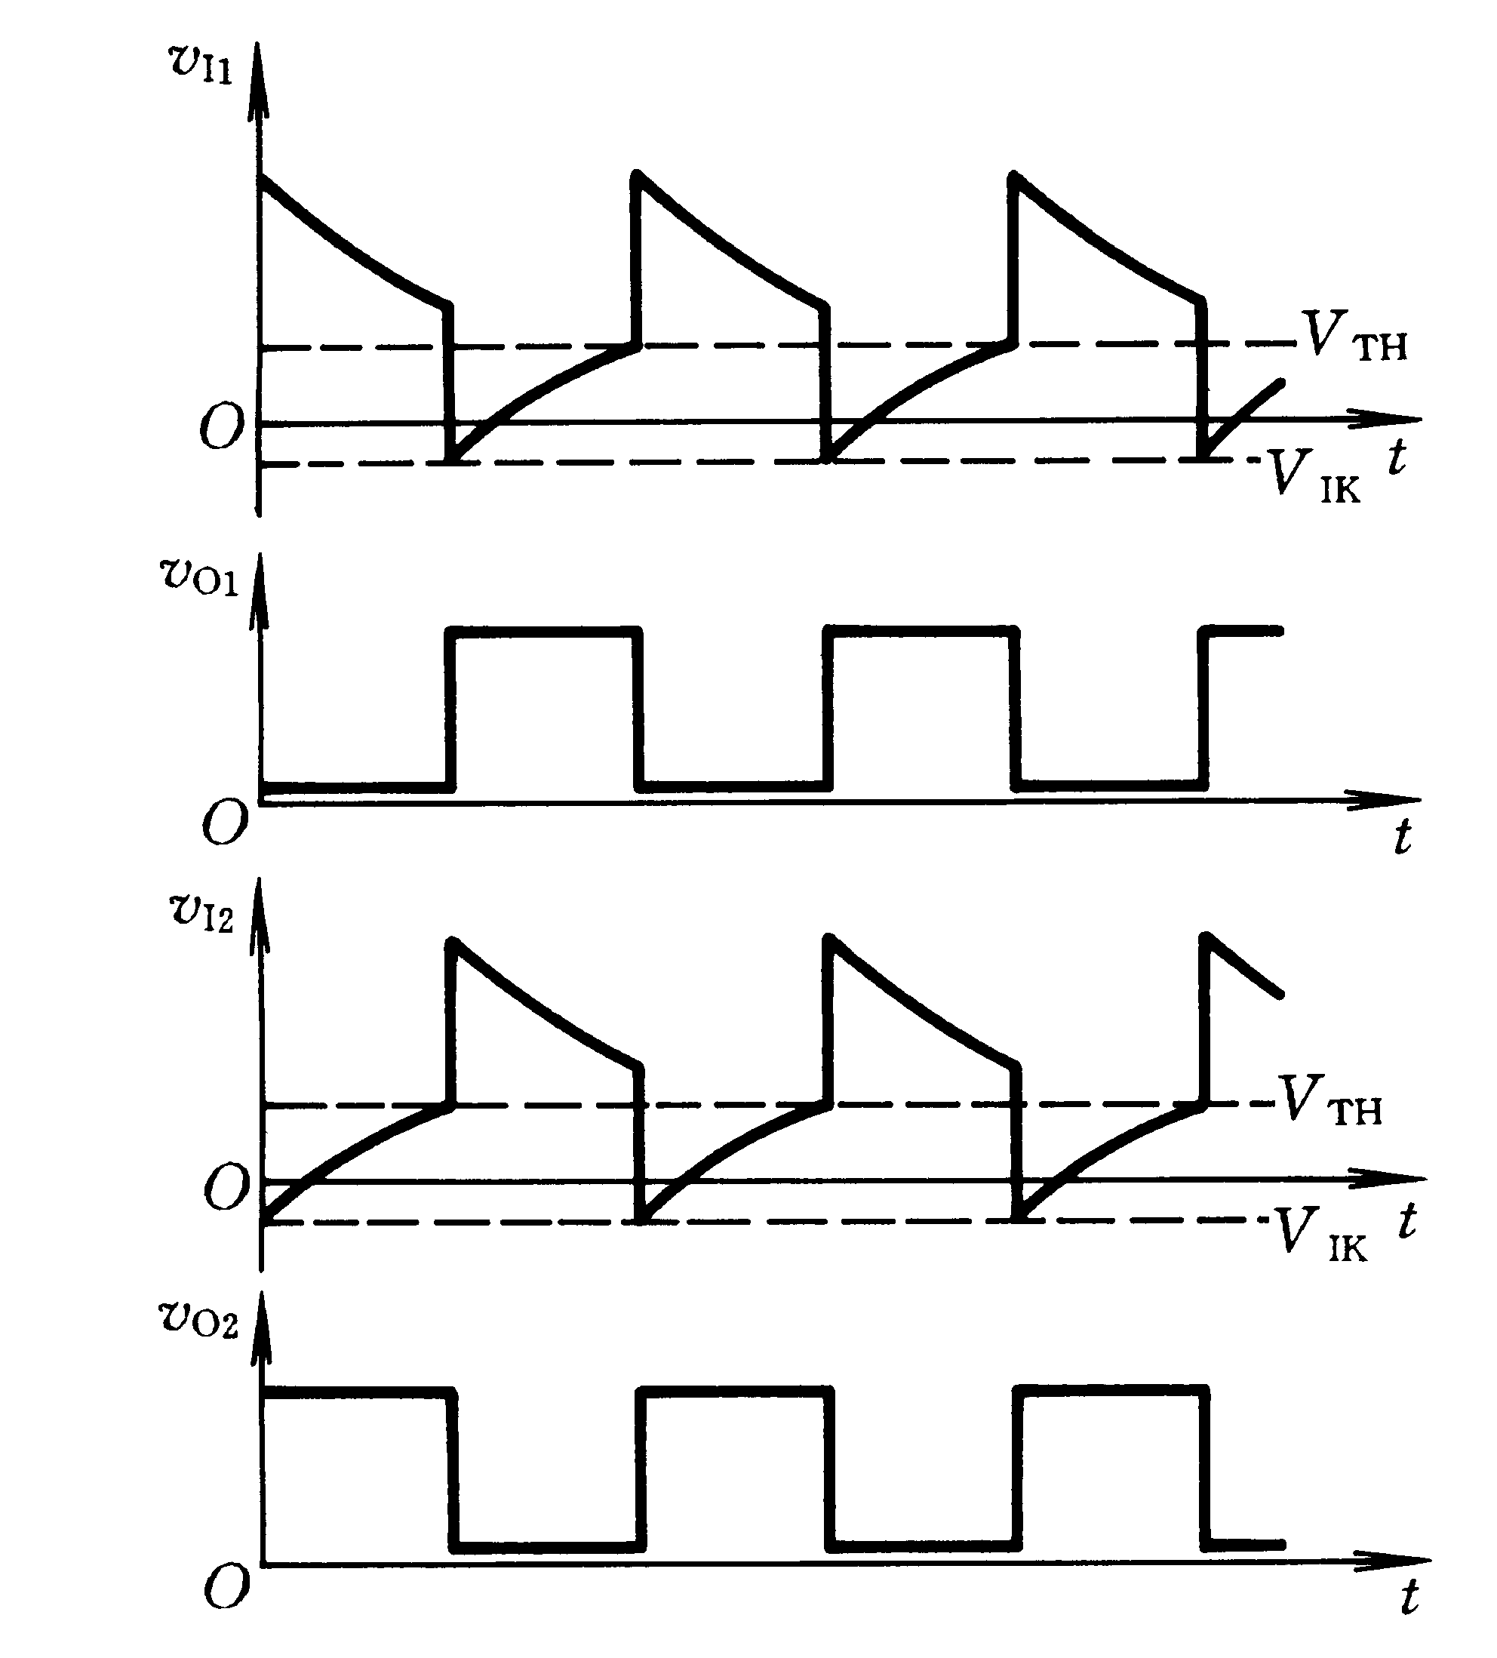
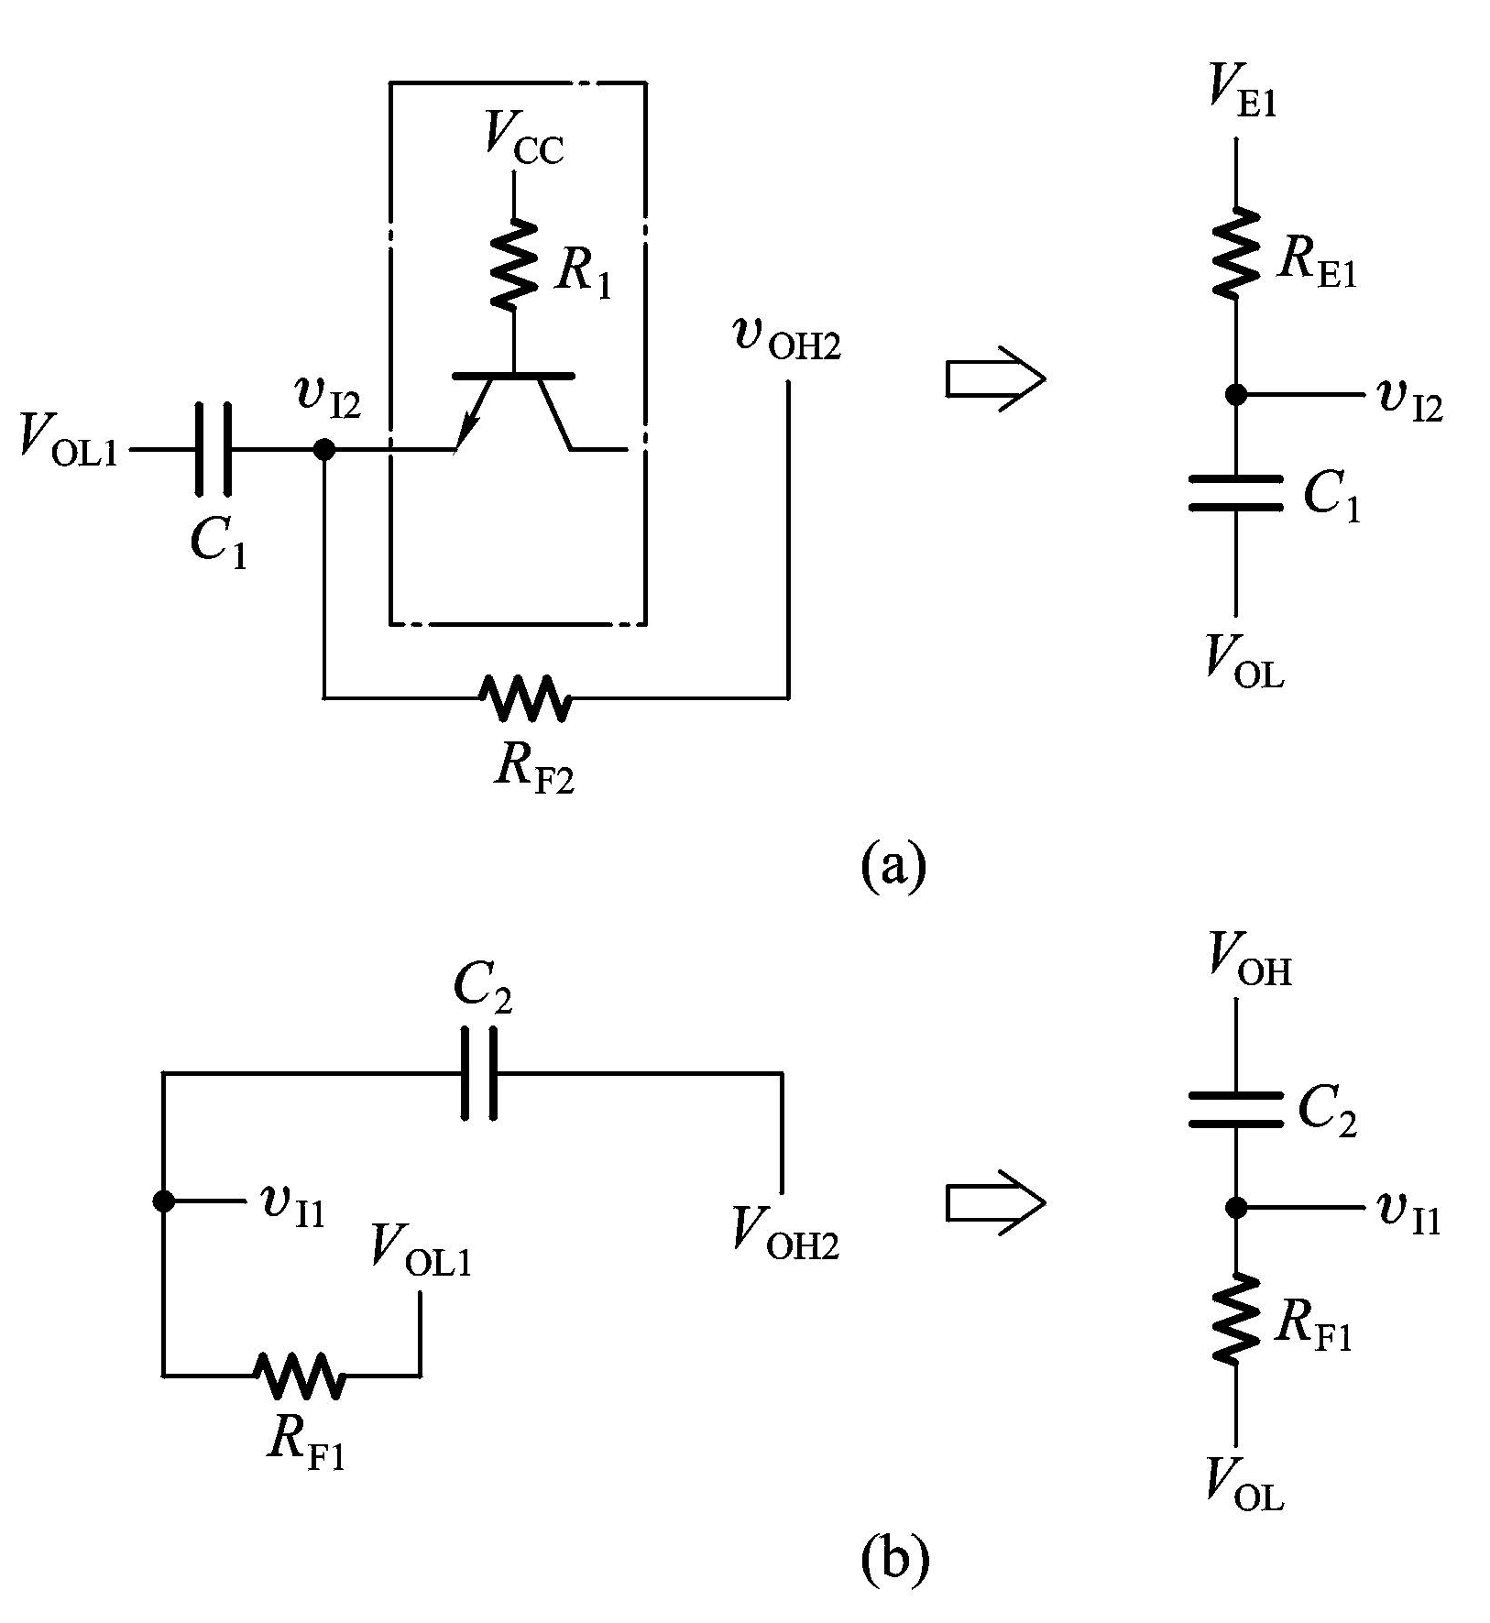
§7.4 多谐振荡电路

Slide 16
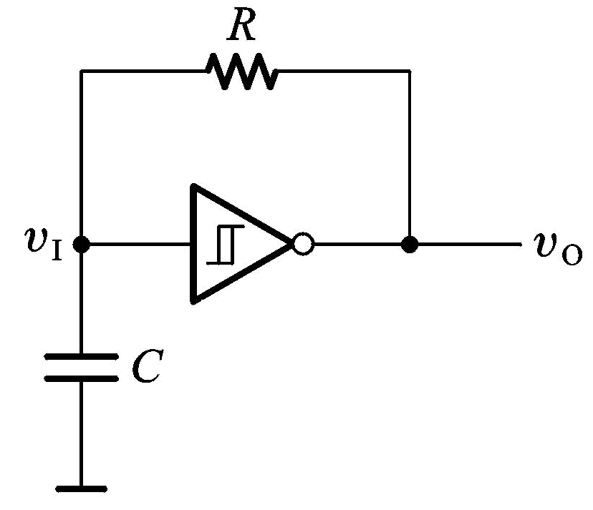
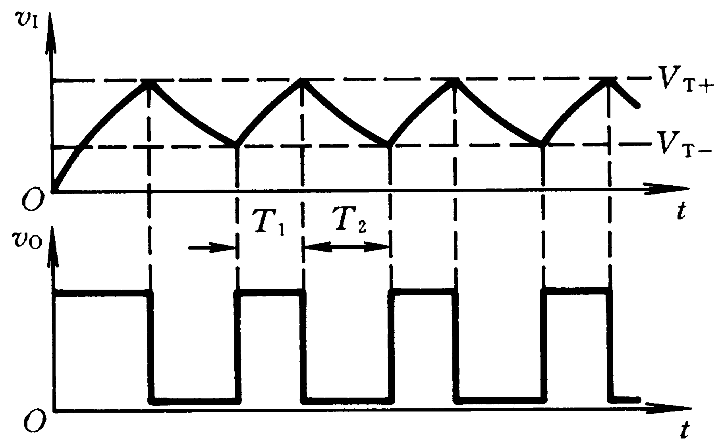
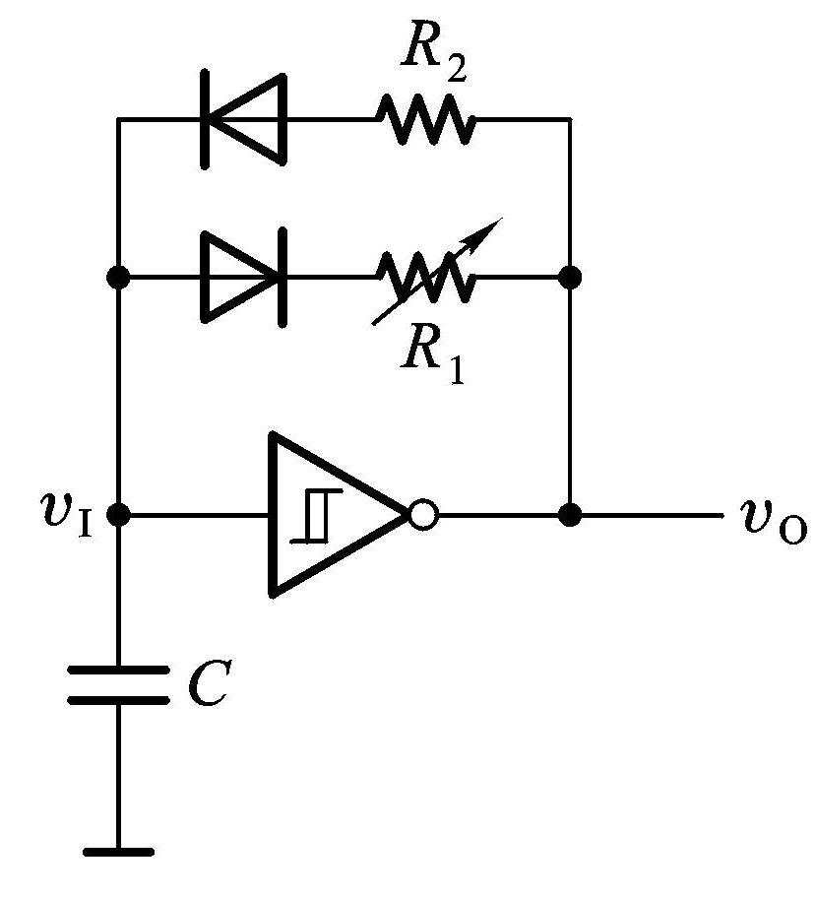
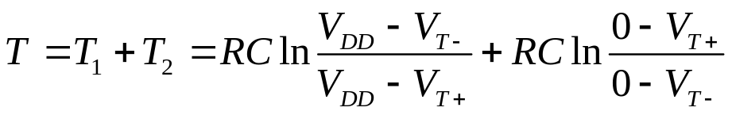
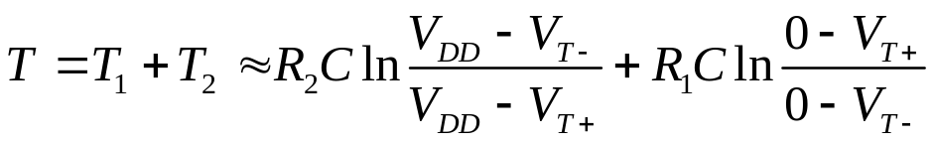
§7.4 多谐振荡电路
7.4.4 用施密特触发电路构成的多谐振荡电路

Slide 17
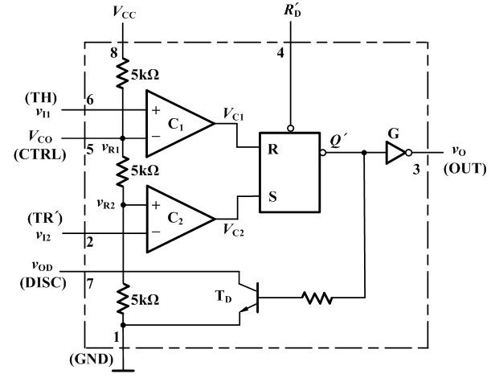





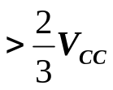
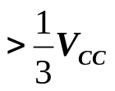
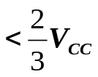

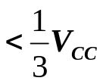
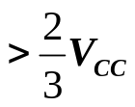
§7.5 555定时器及其应用
7.5.1 555定时器的电路结构与功能
输 入 |  |  | 输 出
0 | X | X | 0 | 导通
1 |  |  | 0 | 导通
1 |  |  | 不变 | 不变
1 |  |  | 1 | 截止
1 |  |  | 1 | 截止

Slide 18
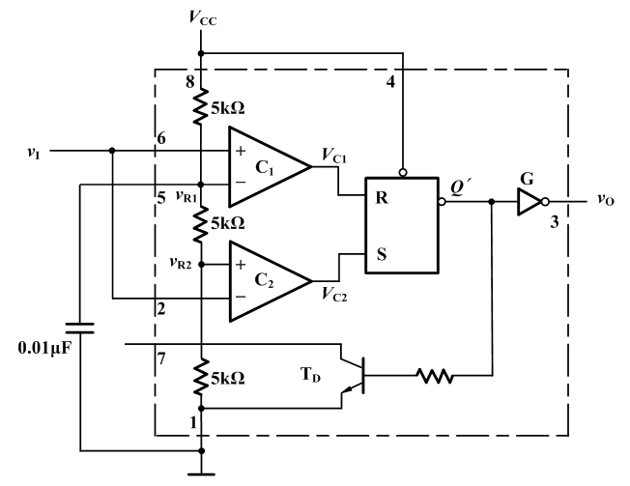


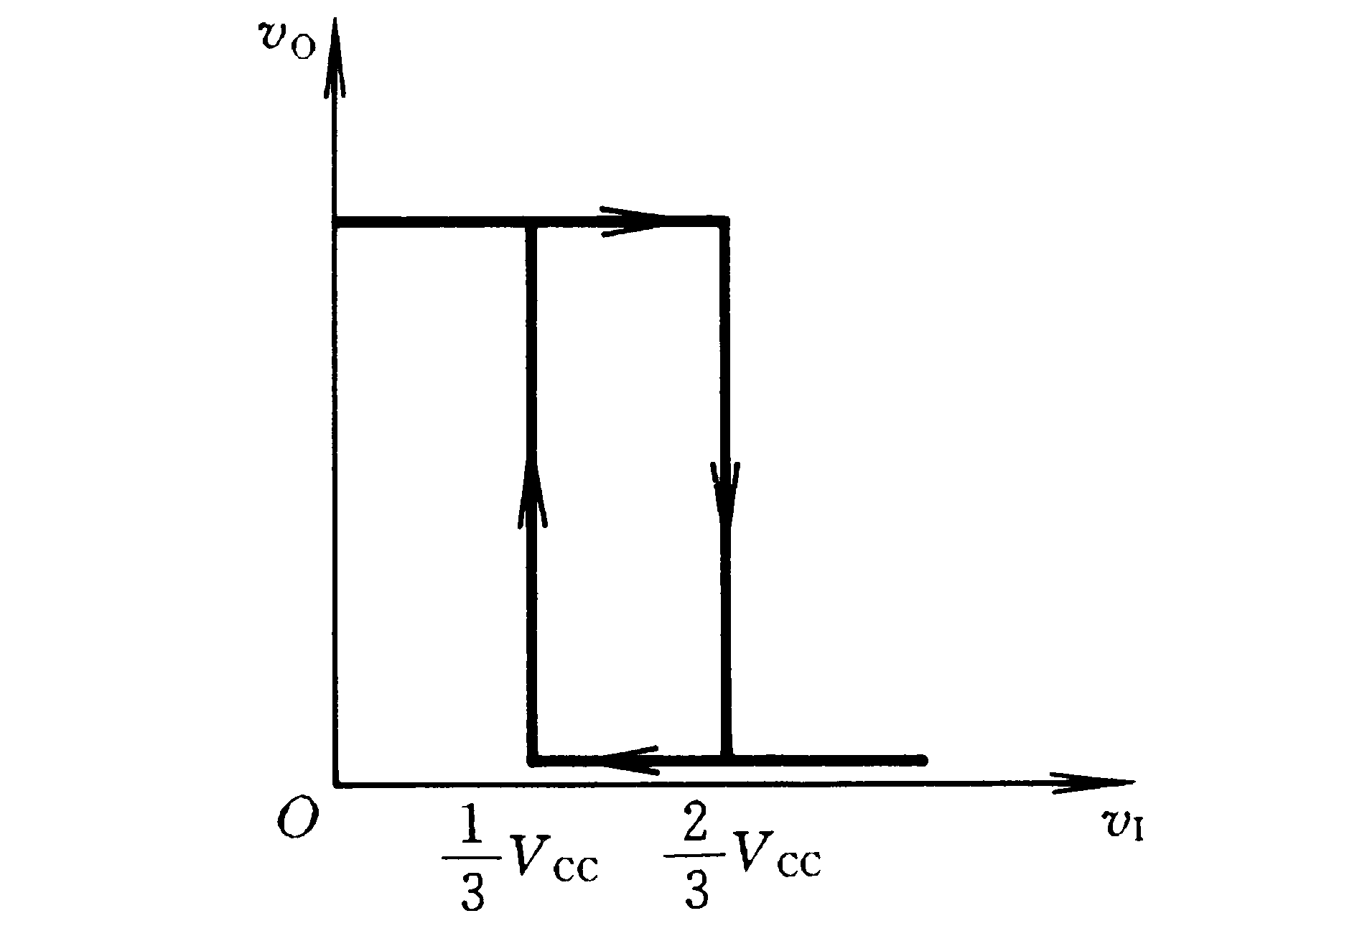
§7.5 555定时器及其应用
7.5.2 用555定时器接成的施密特触发电路
输 入 |  |  | 输 出
0 | X | X | 0 | 导通
1 |  |  | 0 | 导通
1 |  |  | 不变 | 不变
1 |  |  | 1 | 截止
1 |  |  | 1 | 截止

Slide 19
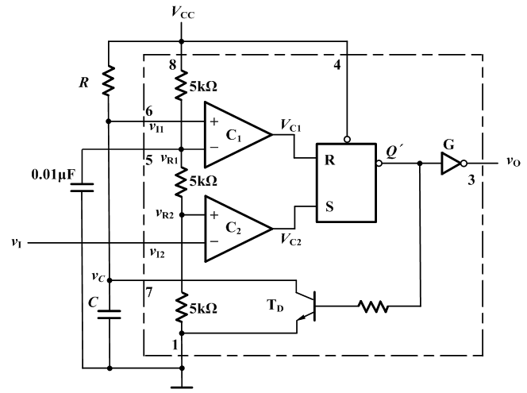
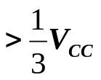
§7.5 555定时器及其应用
7.5.3 用555定时器接成的单稳态电路
输 入 |  |  | 输 出
0 | X | X | 0 | 导通
1 |  |  | 0 | 导通
1 |  |  | 不变 | 不变
1 |  |  | 1 | 截止
1 |  |  | 1 | 截止

